Slide 1
CHƯƠNG II : PHÂN TỬ - LIÊN KẾT HÓA HỌC
BÀI 6: GIỚI THIỆU VỀ LIÊN KẾT HÓA HỌC
Thời gian thực hiện: 4 tiết(tiết 25-28)

Slide 2
NỘI DUNG
01
Cấu trúc electron bền vững của khí hiếm.
02
Liên kết ion
03
Liên kết cộng hoá trị

Slide 3
KHỞI ĐỘNG!

Slide 4
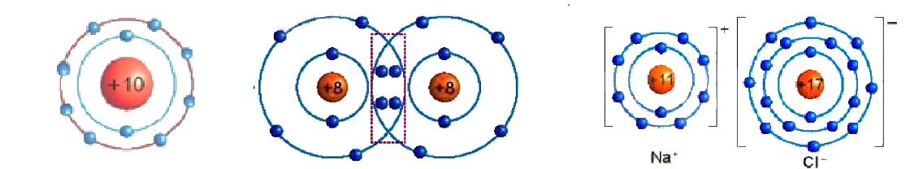
THẢO LUẬN PHIẾU HỌC TẬP SỐ 1
(a) Ne (b) O₂ (c) NaCl
1/ Hình nào là đơn chất? Hợp chất?
2/ Khi tạo thành các đơn chất, hợp chất số electron lớp ngoài cùng của các nguyên tố bằng bao nhiêu?
3/ Khi các nguyên tử kết hợp với nhau thứ gì giữ các nguyên tử lại với nhau ở dạng “kết hợp”? Có những dạng “kết hợp” nào giữa các nguyên tử?

Slide 5



BÁO CÁO THẢO LUẬN

Slide 6
ĐÁP ÁN:
(a) Ne (b) O₂ (c) NaCl
1/ Hình đơn chất (a),(b). Hợp chất (c).
2/ Khi tạo thành các đơn chất, hợp chất số electron lớp ngoài cùng của các nguyên tố bằng 8 electron.
3/ Khi các nguyên tử kết hợp với nhau các electron lớp ngoài cùng giữ các nguyên tử lại với nhau ở dạng “kết hợp”.
Có những dạng “kết hợp” giữa các nguyên tử: Góp chung electron gọi là liên kết cộng hóa trị và nhường, nhận electron gọi là liên kết ion.

Slide 7
HÌNH THÀNH KIẾN THỨC!

Slide 8
01
Cấu trúc electron bền vững của khí hiếm.

Slide 9

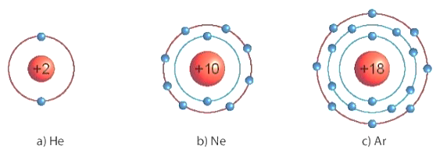
THẢO LUẬN: PHIẾU HỌC TẬP
1/ Các mô hình He, Ne, Ar có mấy lớp electron, số electron trong các lớp? Xác định lớp ngoài cùng có mấy electron để đạt cấu hình bền vững?
Biết mô hình sắp xếp electron trong vỏ nguyên tử khí hiếm sau:
2/ Giải thích vì sao các nguyên tố khí hiếm tồn tại dưới dạng đơn nguyên tử bền vững?
3/ Giải thích ý tưởng vì sao: Helium trơ, rất khó cháy hay nổ, được sử dụng để bơm vào kinh khí cầu thay thế cho hydrogen. Vì hydrogen dễ gây cháy nổ.

Slide 10
1/ Các mô hình He, Ne, Ar có mấy lớp electron, số electron trong các lớp? Xác định lớp ngoài cùng có mấy electron để đạt cấu hình bền vững?
2/ Giải thích vì sao các nguyên tố khí hiếm tồn tại dưới dạng đơn nguyên tử bền vững?
3/ Giải thích ý tưởng vì sao: Helium trơ, rất khó cháy hay nổ, được sử dụng để bơm vào kinh khí cầu thay thế cho hydrogen.

Slide 11
ĐÁP ÁN:
1.a) He có 1 lớp electron là lớp ngoài cùng và có 2 electron bền vững.
b) Ne có 2 lớp electron. Lớp thứ nhất có 2 electron, lớp thứ 2 có 8 electron. Lớp thứ 2 là lớp ngoài cùng có 8 electron đạt tới trạng thái bền vững.
c) Ar có 3 lớp electron Lớp thứ nhất có 2 electron, lớp thứ 2 có 8 electron, lớp thứ 3 có 8 electron. Lớp thứ 3 là lớp ngoài cùng có 8 electron đạt tới trạng thái bền vững.

Slide 12
ĐÁP ÁN:
2/ Vì He có 2 electron, Ne, Ar có 8 electron.
3/ Giải thích vì khí Helium là chất rất nhẹ M_{He} = 4 (amu) nhẹ hơn không khí rất nhiều ( M_{KK} = 29) lại có đặc điểm khó cháy hay nổ nên dùng thay thế cho hydrogen. Hydrogen tuy nhẹ hơn nhưng rất dễ gây cháy nổ.

Slide 13
Cấu trúc electron bền vững của khí hiếm.
Kết luận:
- He có 2 electron ở lớp vỏ ngoài cùng.
- Ne có 8 electron ở lớp vỏ ngoài cùng.
- Ar có 8 electron ở lớp vỏ ngoài cùng.
- Ở điều kiện thường các khí hiếm tồn tại dưới dạng đơn nguyên tử do có lớp electron lớp ngoài cùng bền vững, khó bị biến đổi hóa học. Lớp electron ngoài cùng của chúng chứa 8 electron ( trừ He chứa 2 electron).

Slide 14

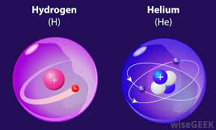

EM CÓ BIẾT

Slide 15
II. LIÊN KẾT ION
Notes:
Chỉ dùng với những hợp chất gồm kim loại và phi kim( kim loại nhường e, phi kim nhận e

Slide 16
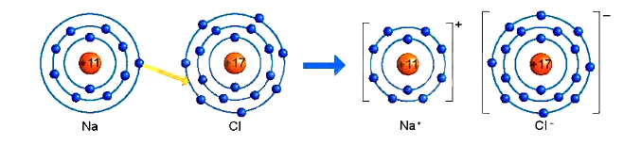
1/ Giải thích sự hình thành phân tử sodium chloride (NaCl)?
2/ Nêu khái niệm về liên kết ion?

Slide 17
1/ Giải thích sự hình thành phân tử sodium chloride (NaCl):
- Nguyên tử natri (Na) nhường một electron ở lớp electron ngoài cùng cho nguyên tử chlorine (Cl) để tạo thành ion dương Na+ có vỏ bền vững giống vỏ nguyên tử khí hiếm Ne.
- Nguyên tử Cl nhận vào lớp electron ngoài cùng một electron của nguyên tử Na để tạo thành ion âm Cl- có vỏ bền vững giống vỏ nguyên tử khí hiếm Ar.

Slide 18
Hai ion được tạo thành mang điện tích ngược dấu hút nhau để hình thành liên kết ion trong phân tử muối ăn.

Slide 19
2/ Liên kết ion là liên kết được hình thành bởi lực hút giữa các ion mang điện tích trái dấu.

Slide 20
+ Khi kim loại tác dụng với phi kim, nguyên tử kim loại nhường electron cho nguyên tử phi kim. Nguyên tử kim loại trở thành ion dương và nguyên tử phi kim trở thành ion âm.
+ Các ion dương và âm hút nhau tạo thành liên kết trong hợp chất ion.

Slide 21
Kết luận:
Liên kết ion là liên kết được hình thành bởi lực hút giữa các ion mang điện tích trái dấu.

Slide 22
Quan sát Hình 6.2 và so sánh số electron ở lớp ngoài cùng của nguyên tử Na, Cl với ion Na⁺, Cl⁻

Slide 23
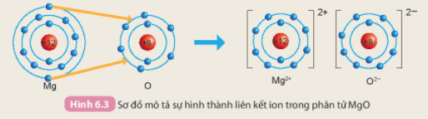
2.Cho sơ đồ mô tả sự hình thành liên kết ion trong phản từ magnesium oxide như Hình 6.3 : Hãy cho biết nguyên tử Mg đã nhường hay nhận bao nhiêu electron.

Slide 24
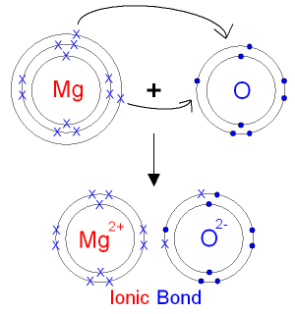
ĐÁP ÁN
1. Hình 6.2: Số electron ở lớp ngoài cùng của nguyên tử Na là 1e và ion Na⁺ là 8e; Cl là 7e và Cl⁻ là 8e
Hình 6.2
2. Hình 6.3 : nguyên tử Mg đã nhường 2 electron.
Hình 6.3

Slide 25
III. Liên kết cộng hoá trị

Slide 26
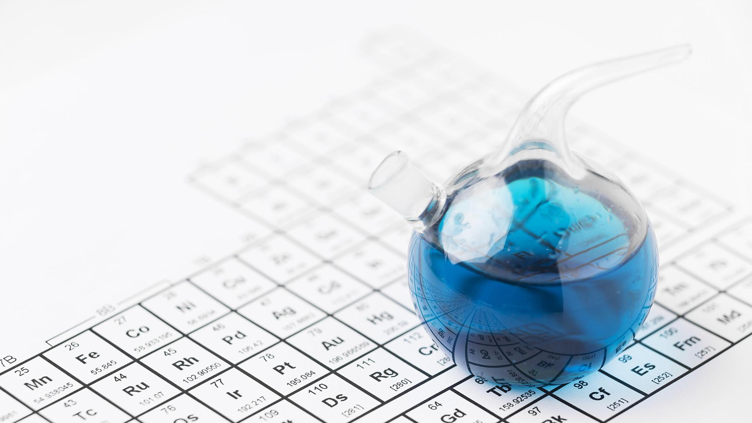
1. Liên kết cộng hoá trị trong phân tử đơn chất.
III. LIÊN KẾT CỘNG HÓA TRỊ
Notes:
Là liên kết giữa phi kim với phi kim, nguyên tắc chung là tạo ra cặp e dung chung để đảm bảo đủ 8e hoặc 2e

Slide 27
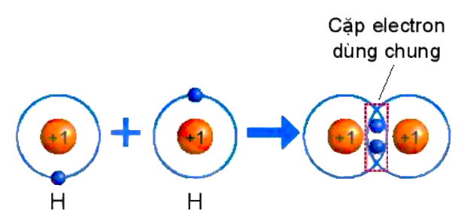
Hình 6.4. Sự hình thành phân tử hydrogen
1. Nêu sự hình thành phân tử hydrogen.
2. Nêu khái niệm về liên kết cộng hóa trị?

Slide 28
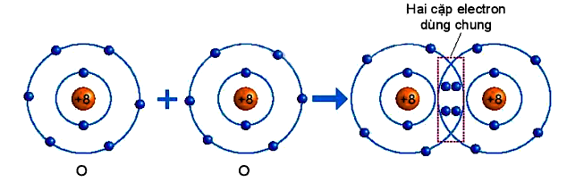
Hình 6.5. Sự hình thành phân tử oxygen
Nhóm 2.
1. Nêu sự hình thành phân tử oxygen.
2. Nêu khái niệm về liên kết cộng hóa trị?

Slide 31
Kết luận.
Liên kết cộng hóa trị là liên kết được tạo nên giữa hai nguyên tử bằng một hay nhiều cặp electron dùng chung.

Slide 32
LIÊN CỘNG HÓA TRỊ TRONG PHÂN TỬ ĐƠN CHẤT
+ Các nguyên tử riêng rẽ của các nguyên tố hydrogen và oxygen không bền vững, chúng có xu hướng kết hợp với nguyên tử khác bằng liên kết cộng hoá trị để hình thành các phân tử. Các nguyên tử trong phân tử đạt cấu hình electron lớp ngoài cùng bền vững.
+ Liên kết được hình thành trong phân tử hydrogen và oxygen là liên kết cộng hoá trị và được gọi là chất cộng hoá trị. Các chất cộng hoá trị thường có nhiệt độ nóng chảy và nhiệt độ sôi thấp.

Slide 33
Câu 1

Slide 35
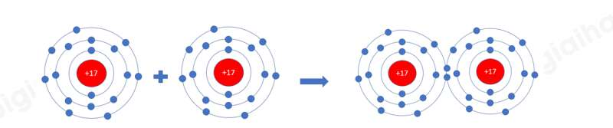
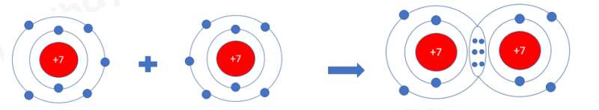
CÂU 2
Chlorine
Nitrogen
Hãy mô tả sự hình thành liên kết cộng hóa trị trong phân tử khí chlorine và khí nitrogen?

Slide 36
CÂU 2.
Chlorine

Slide 37
CÂU 2
Nitrogen

Slide 38
CÂU 2
Chlorine
Sự hình thành liên kết cộng hoá trị trong phân tử Cl₂: Mỗi nguyên tử Cl có 7 electron ở lớp ngoài cùng. Trong phân tử Cl, mỗi nguyên tử Cl góp 1 electron ở lớp ngoài cùng của nó tạo thành 1 cặp electron dùng chung. Như vậy mỗi nguyên tử Cl đều có 8 electron lớp ngoài cùng giống khí hiếm Ar.

Slide 39
CÂU 2
Nitrogen
Sự hình thành liên kết cộng hoá trị trong phân tử N_{2.} Mỗi nguyên tử N có 5 electron lớp ngoài cùng. Trong phân tử N₂, mỗi nguyên tử N góp 3 electron ở lớp ngoài cùng để tạo thành 3 cặp electron dùng chung. Mỗi nguyên tử N đều có 8 electron lớp ngoài cùng giống khí hiếm Ne.

Slide 40
Câu 1: Trong phân tử oxygen (O₂), khi hai nguyên tử oxygen liên kết với nhau, chúng:
A. góp chung proton.
B. chuyển electron từ nguyên tử này sang nguyên tử kia.
C. chuyển proton từ nguyên tử này sang nguyên tử kia.
D. góp chung electron.

Slide 41
Câu 2: Trong phân tử KCI, nguyên tử K (potassium) và nguyên tử Cl (chlorine) liên kết với nhau bằng liên kết
cộng hoá trị.
ion.
kim loại.
phi kim.

Slide 42
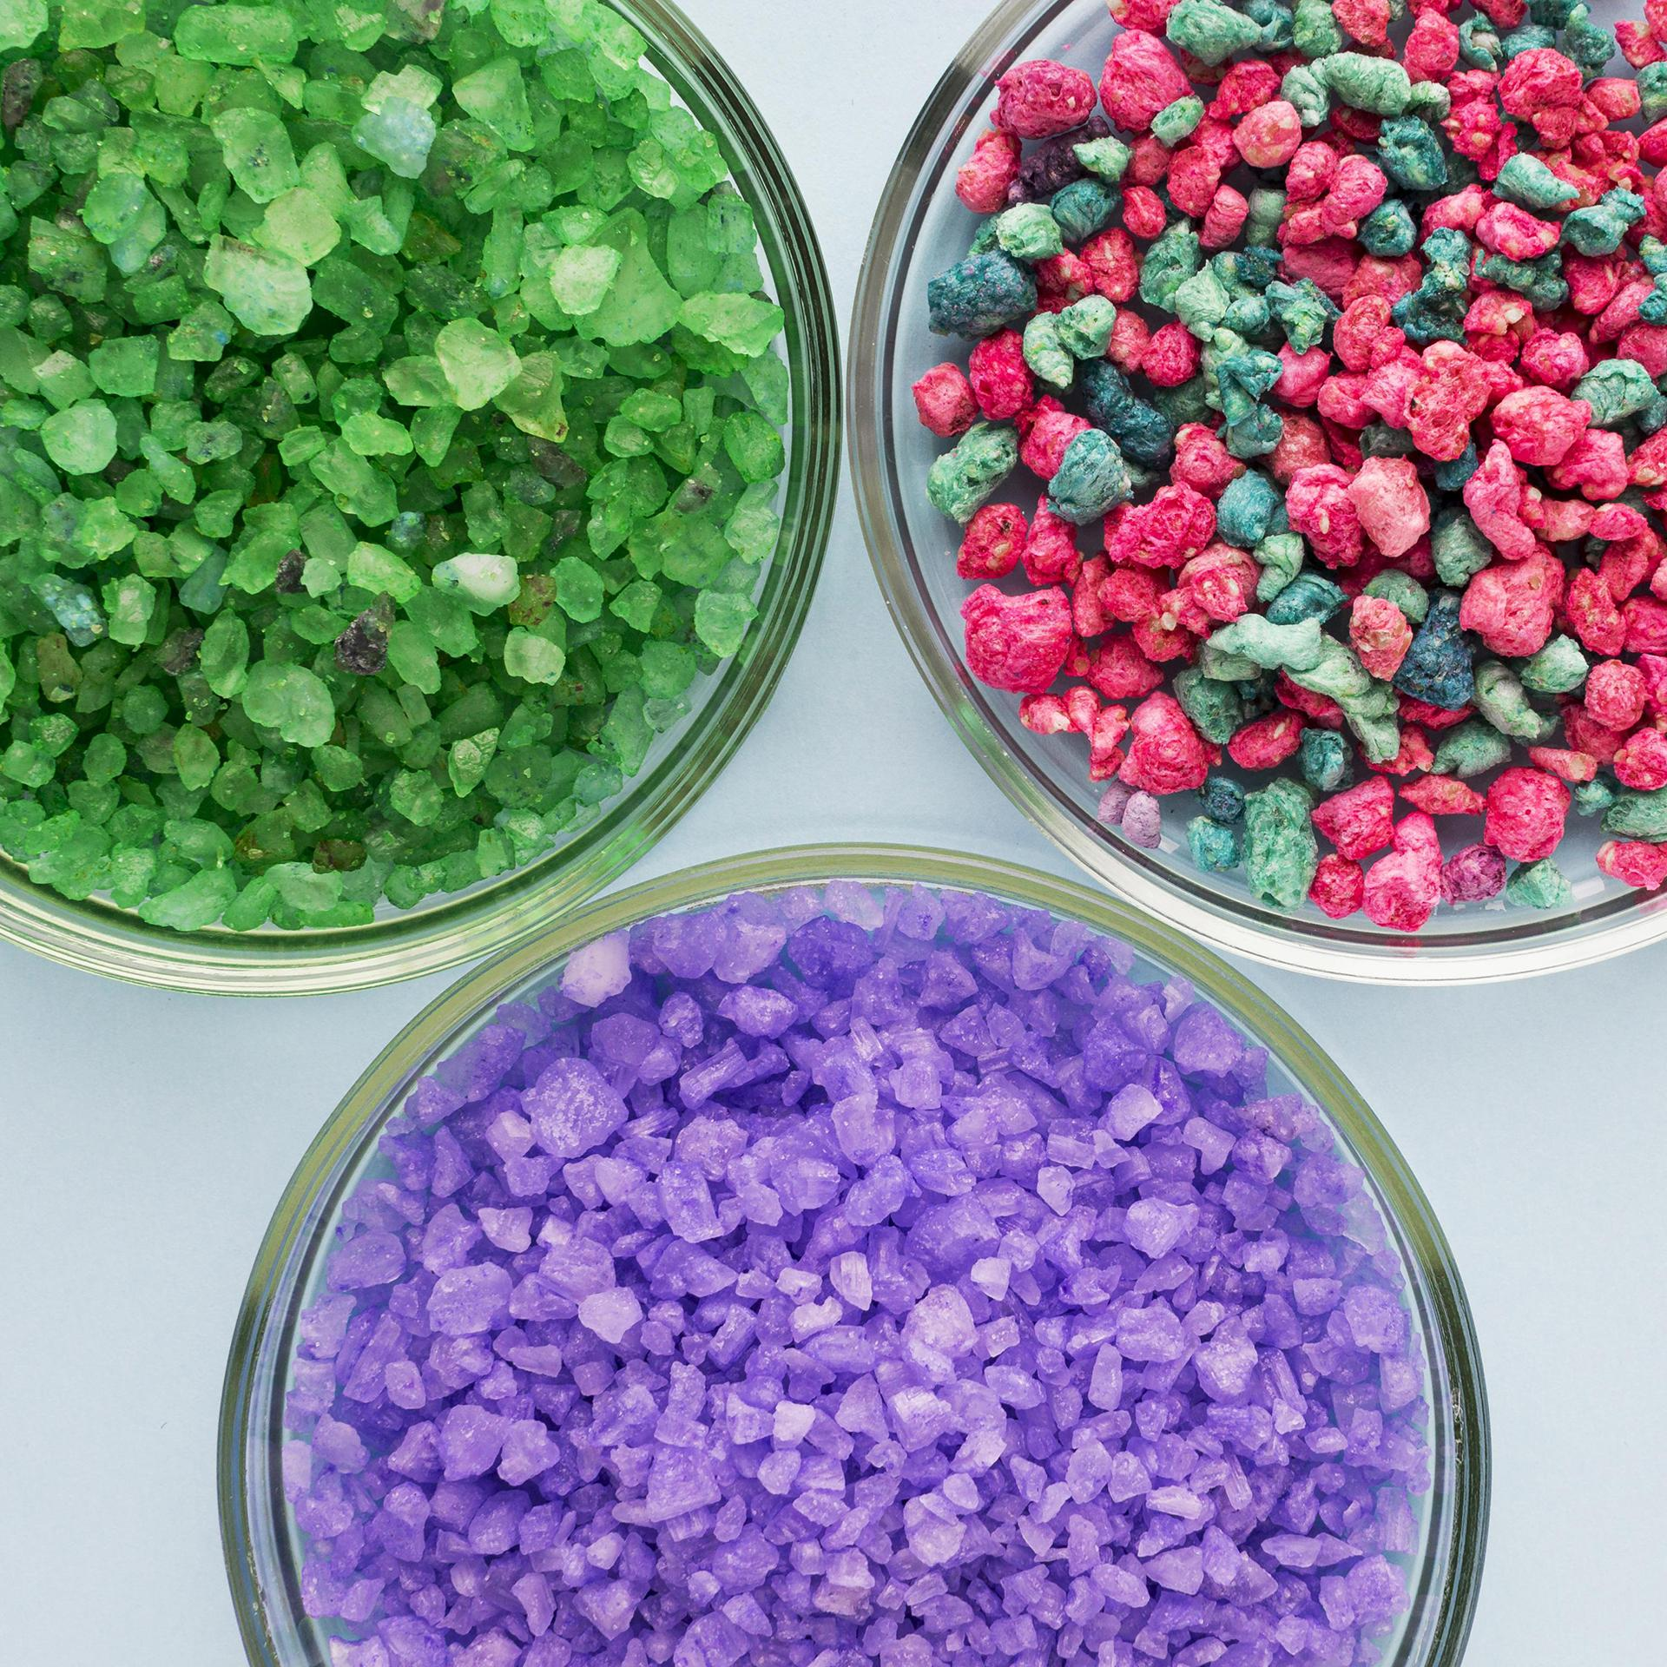
2. Liên kết cộng hoá trị trong phân tử hợp chất.

Slide 43
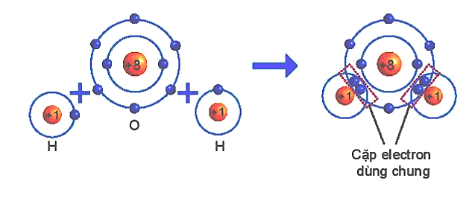
THẢO LUẬN
Hình 6.6 Sơ đồ mô tả sự hình thành liên kết cộng hoá trị trong phân tử nước.

Slide 44
LIÊN CỘNG HÓA TRỊ
Kết luận:
Liên kết cộng hoá trị được tạo nên do sự dùng chung một hay nhiều cặp electron .

Slide 45
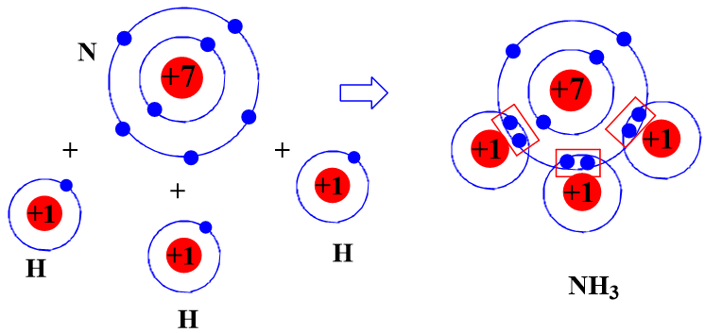
Bài 6.7
Ammonia
Hãy mô tả sự hình thành liên kết cộng hóa trị trong phân tử carbon dioxide, ammonia?

Slide 46
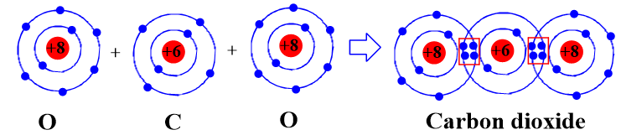
Hãy mô tả sự hình thành liên kết cộng hóa trị trong phân tử carbon dioxide, ammonia?

Slide 47
CÂU 3
Ammonia
Hãy mô tả sự hình thành liên kết cộng hóa trị trong phân tử carbon dioxide, ammonia?

Slide 48
Bài 6.7
Ammonia
- Mỗi nguyên tử H góp 1 e ở lớp ngoài cùng của nó với nguyên tử N. Như vậy, có 3 cặp e dùng chung giữa nguyên tử N với ba nguyên tử H. Nguyên tử N có 8 e lớp ngoài cùng giống khí hiếm Ne, nguyên tử H có 2 e ở lớp ngoài cùng giống khí hiếm He.

Slide 49
Mỗi nguyên tử O góp 2 electron ở lớp ngoài cùng của nó với nguyên tử C. Như vậy, có 4 cặp electron dùng chung giữa nguyên tử C với hai nguyên tử O. Nguyên tử C và các nguyên tử O đều có 8 electron lớp ngoài cùng giống khí hiếm Ne.

Slide 50
EM ĐÃ HỌC
+ Nguyên tử khí hiếm có lớp electron ngoài cùng bền vững.
+ Nguyên tử của các nguyên tố khác có thể đạt được lớp electron ngoài cùng của khí hiếm bằng cách tạo thành liên kết hoá học.
+ Liên kết ion là liên kết được hình thành bởi lực hút giữa các ion mang điện tích trái dấu.
+ Liên kết cộng hoá trị được tạo nên do sự dung chung một hay nhiều cặp electron.
+ Hợp chất ion thường khó bay hơi, khó nóng chảy,... Chất cộng hoá trị thường có nhiệt độ nóng chảy và nhiệt độ sôi thấp.

Slide 51
Luyện tập

Slide 52
Câu 3: Phân tử methane gồm một nguyên tử carbon liên kết với bốn nguyên tử hydrogen. Khi hình thành liên kết cộng hoá trị trong methane, nguyên tử carbon góp chung bao nhiêu electron với mỗi nguyên tử hydrogen?
A. Nguyên tử carbon góp chung 1 electron với mỗi nguyên tử hydrogen.
B. Nguyên tử carbon góp chung 2 electron với mỗi nguyên tử hydrogen.
C. Nguyên tử carbon góp chung 3 electron với mỗi nguyên tử hydrogen.
D. Nguyên tử carbon góp chung 4 electron với mỏi nguyên tử hydrogen.

Slide 53
Câu 4: Liên kết giữa các nguyên tử trong phân tử nước là liên kết
cộng hoá trị.
ion.
kim loại.
phi kim.

Slide 54
Câu 5: Liên kết hoá học giữa các nguyên tử oxygen và hydrogen trong phân tử nước được hình thành bằng cách nào?
A. nguyên tử oxygen nhận electron, nguyên tử hydrogen nhường electron.
B. nguyên tử oxygen nhường electron, nguyên tử hydrogen nhận electron.
C. nguyên tử oxygen và nguyên tử hydrogen góp chung electron.
D. nguyên tử oxygen và nguyên tử hydrogen góp chung proton.

Slide 55
Câu 6: Trong phân tử oxygen (O₂), khi hai nguyên tử oxygen liên kết với nhau, chúng:
A. góp chung proton.
B. chuyển electron từ nguyên tử này sang nguyên tử kia.
C. chuyển proton từ nguyên tử này sang nguyên tử kia.
D. góp chung electron.

Slide 56
Câu 7: Trong phân tử KCI, nguyên tử K (potassium) và nguyên tử Cl (chlorine) liên kết với nhau bằng liên kết
cộng hoá trị.
ion.
kim loại.
phi kim.

Slide 57


